Slide 1
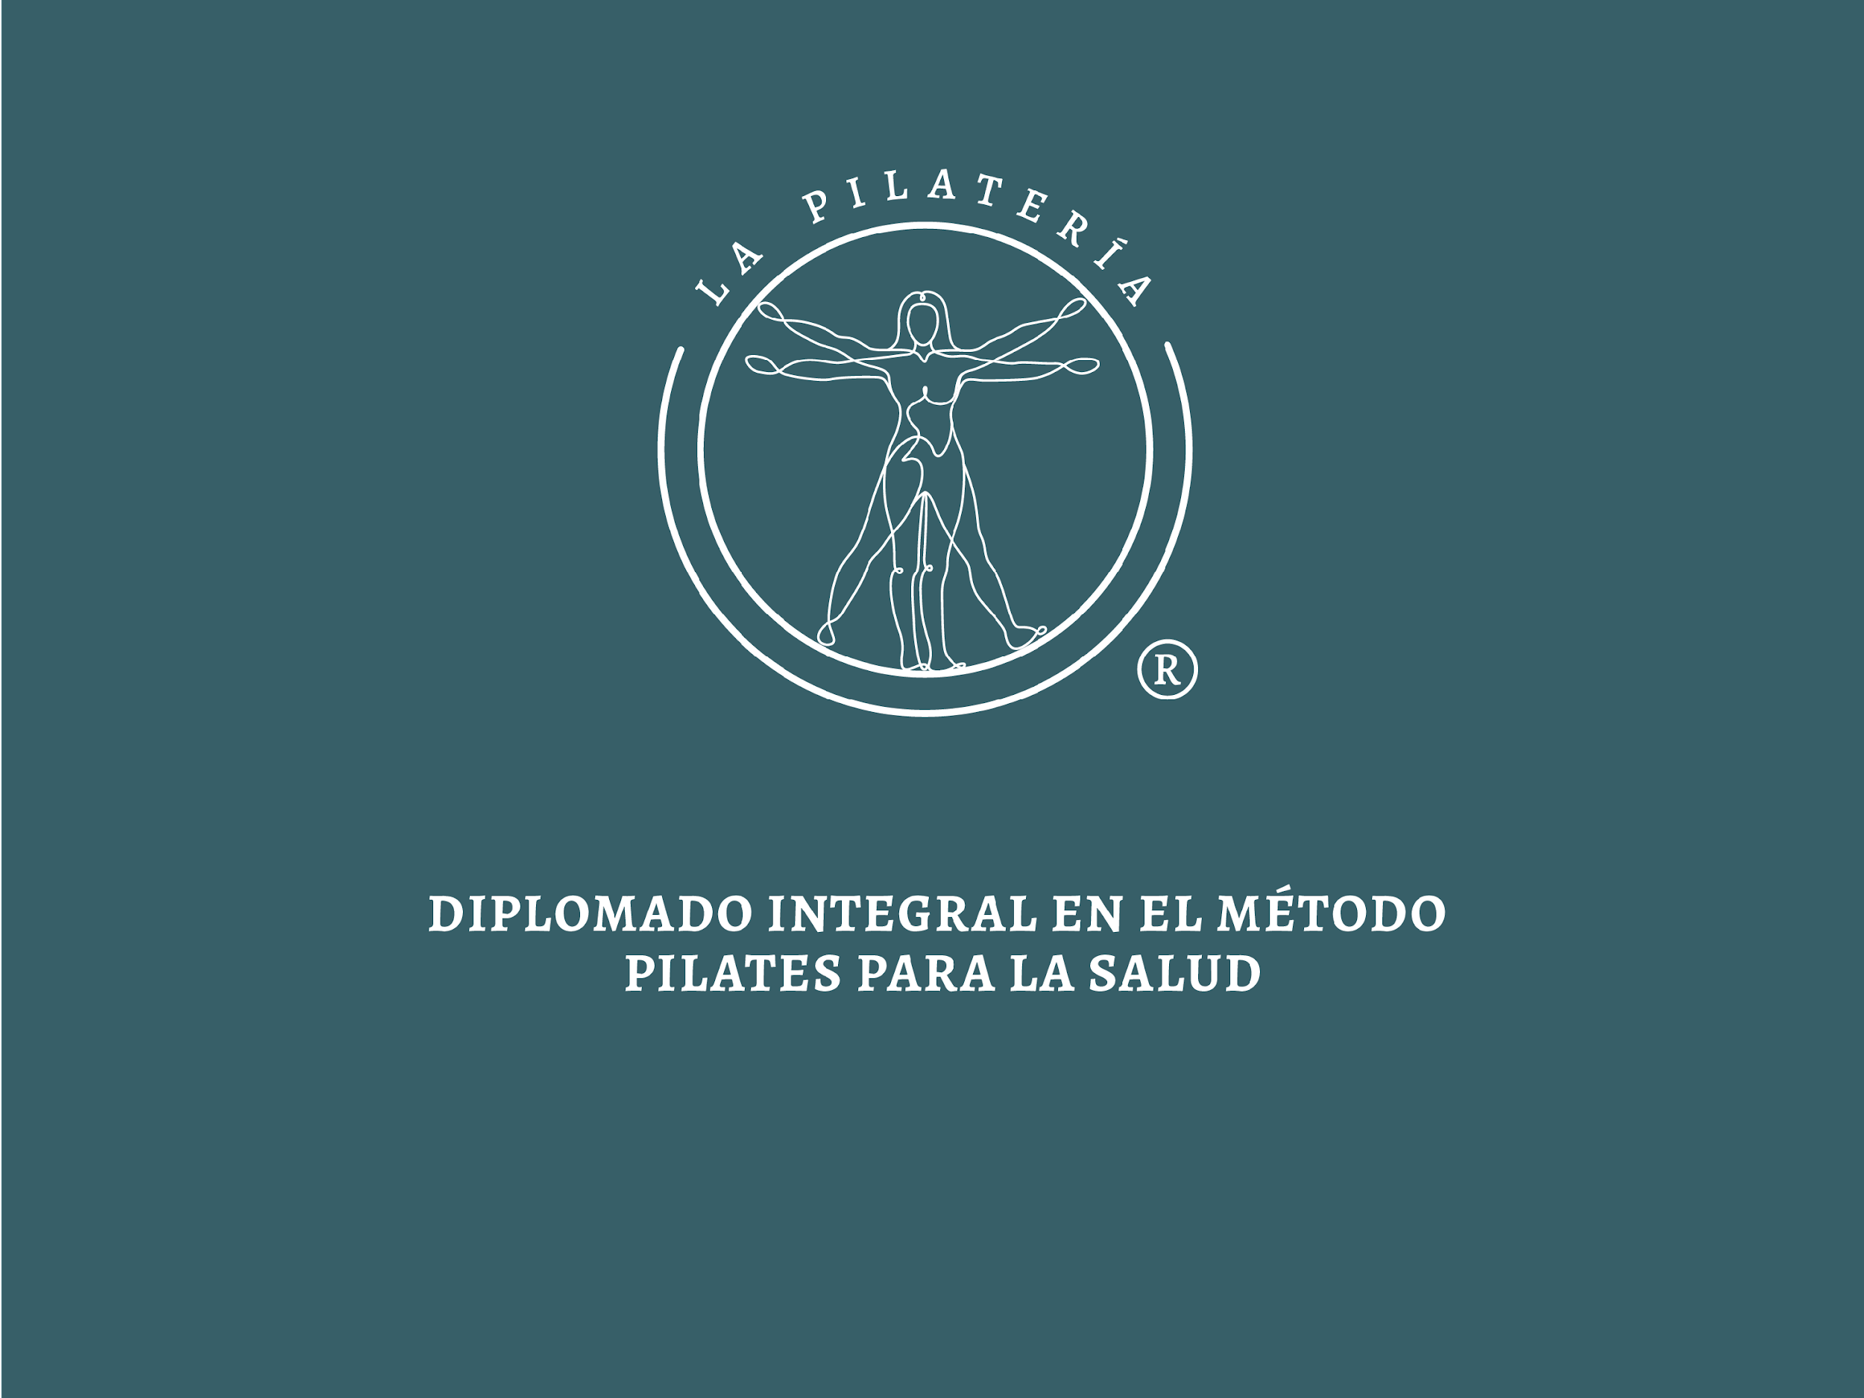
Rodrigo Negrete

Slide 2

Anatomofisiología del movimiento
Parte 3
Miembro inferior
N°3

Slide 3

Reconocer osteología, artrología y miología de tronco y extremidades superiores e inferiores
Distinguir los distintos componentes anatómicos durante la ejecución de un ejercicio clásico

Slide 4

La anatomía del miembro inferior es fundamental en el estudio de la biomecánica y el movimiento humano. El miembro inferior es la estructura anatómica que sostiene el peso corporal y permite el desplazamiento. Está compuesto por la cadera, el muslo, la rodilla, la pierna y el pie, que incluyen numerosas articulaciones, músculos, ligamentos y huesos. La interacción compleja de estas estructuras da lugar a movimientos como la caminata, la carrera y el salto. En esta clase de anatomía funcional, exploraremos en detalle las estructuras óseas y musculares del miembro inferior, y su relación con el movimiento y la postura corporal adecuada.
Introducción

Slide 5
Osteología

Slide 6

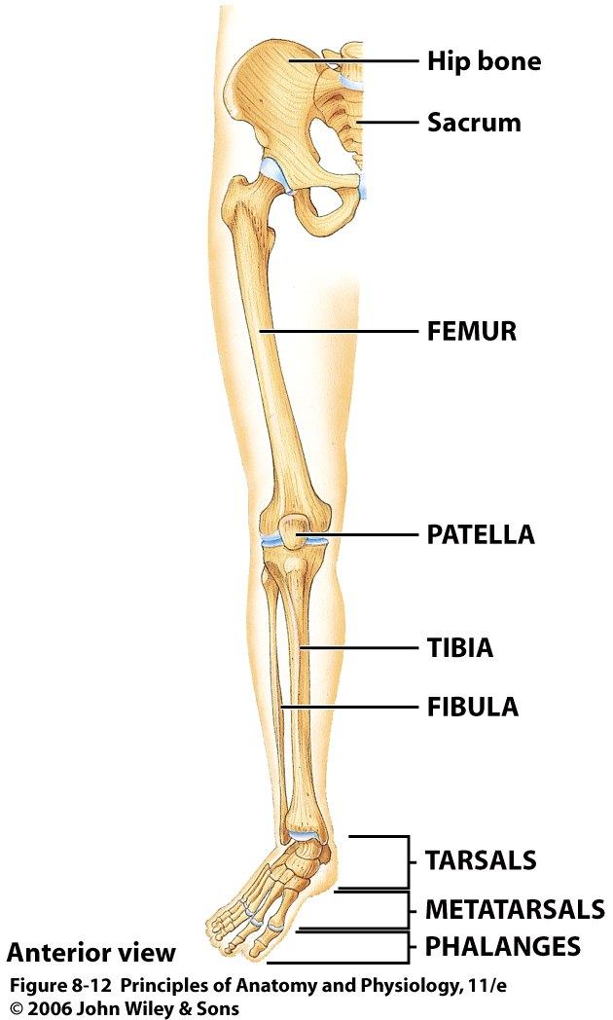
La extremidad inferior nace en la pelvis y termina en el pie
Anatomía del miembro inferior

Slide 7
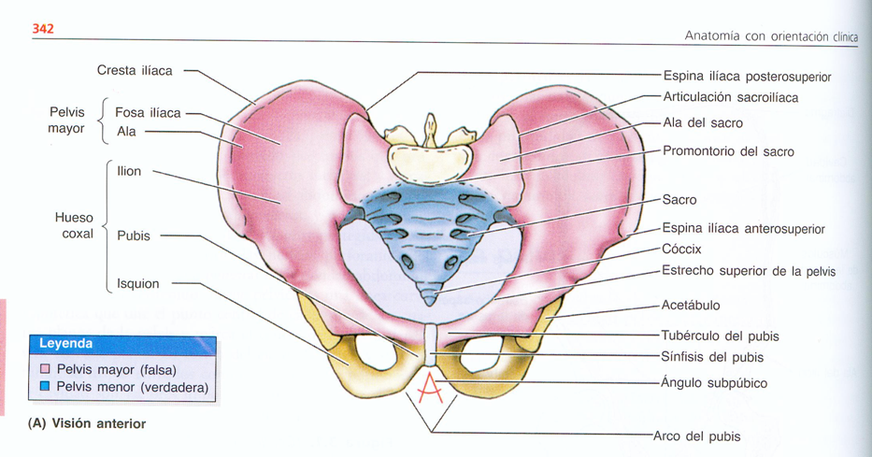
- La pelvis está formada por 4 huesos, 2 coxales, el sacro y el cóccix.
- La pelvis ósea es una cavidad que protege diversos órganos
Anatomía del miembro inferior

Slide 8
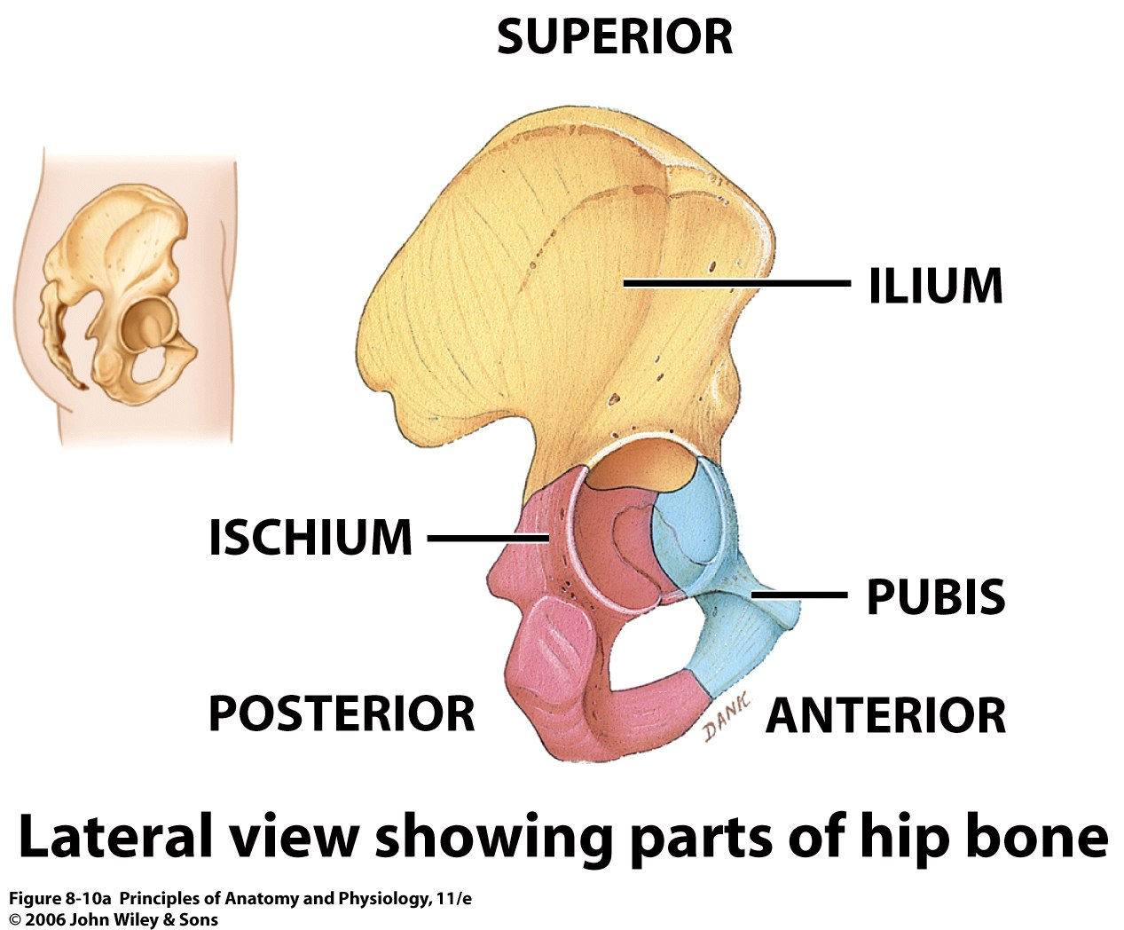
Cada coxal está formado por 3 huesos fusionados (ilion, isquion y pubis)

Slide 9
Los dos coxales se unen por posterior al sacro y por anterior se conectan entre ellos

Slide 10
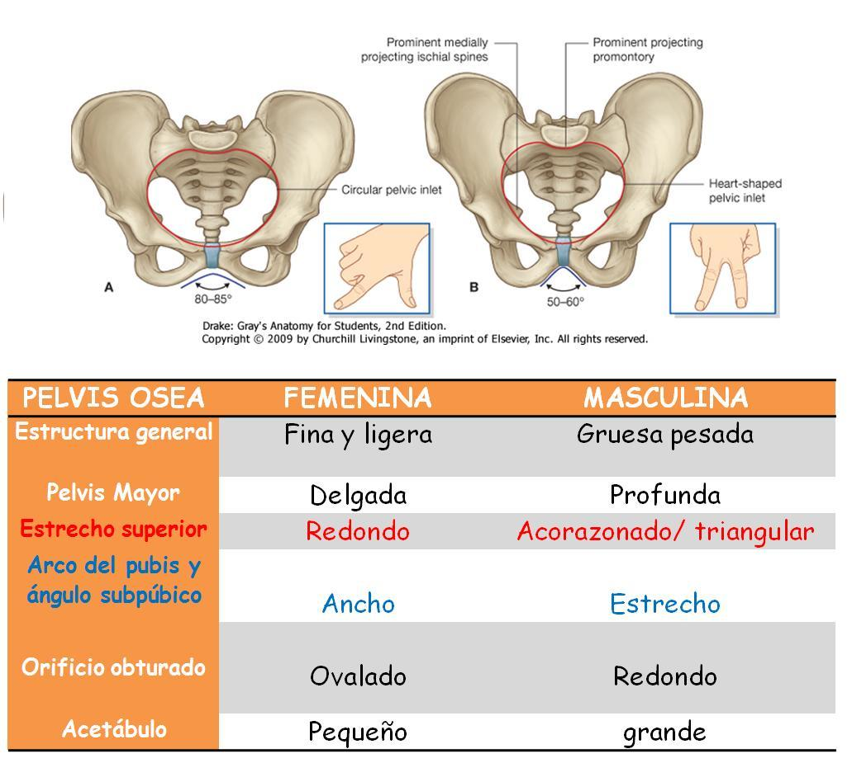
La pelvis de la mujer es diferentes a la pelvis del hombre

Slide 11
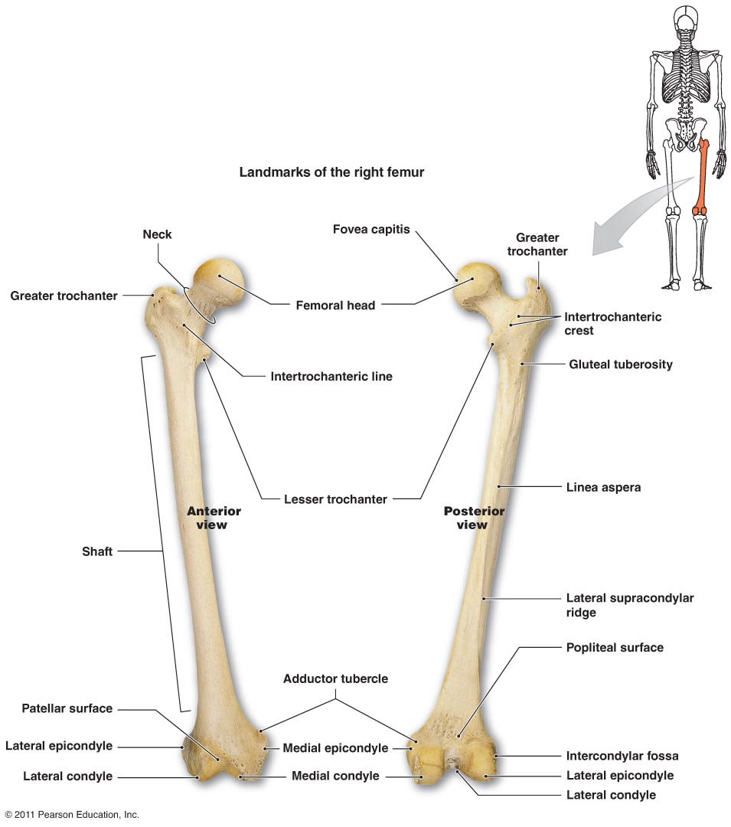
El fémur es el hueso más largo del organismo y se encuentra entre la pelvis y la pierna

Slide 12
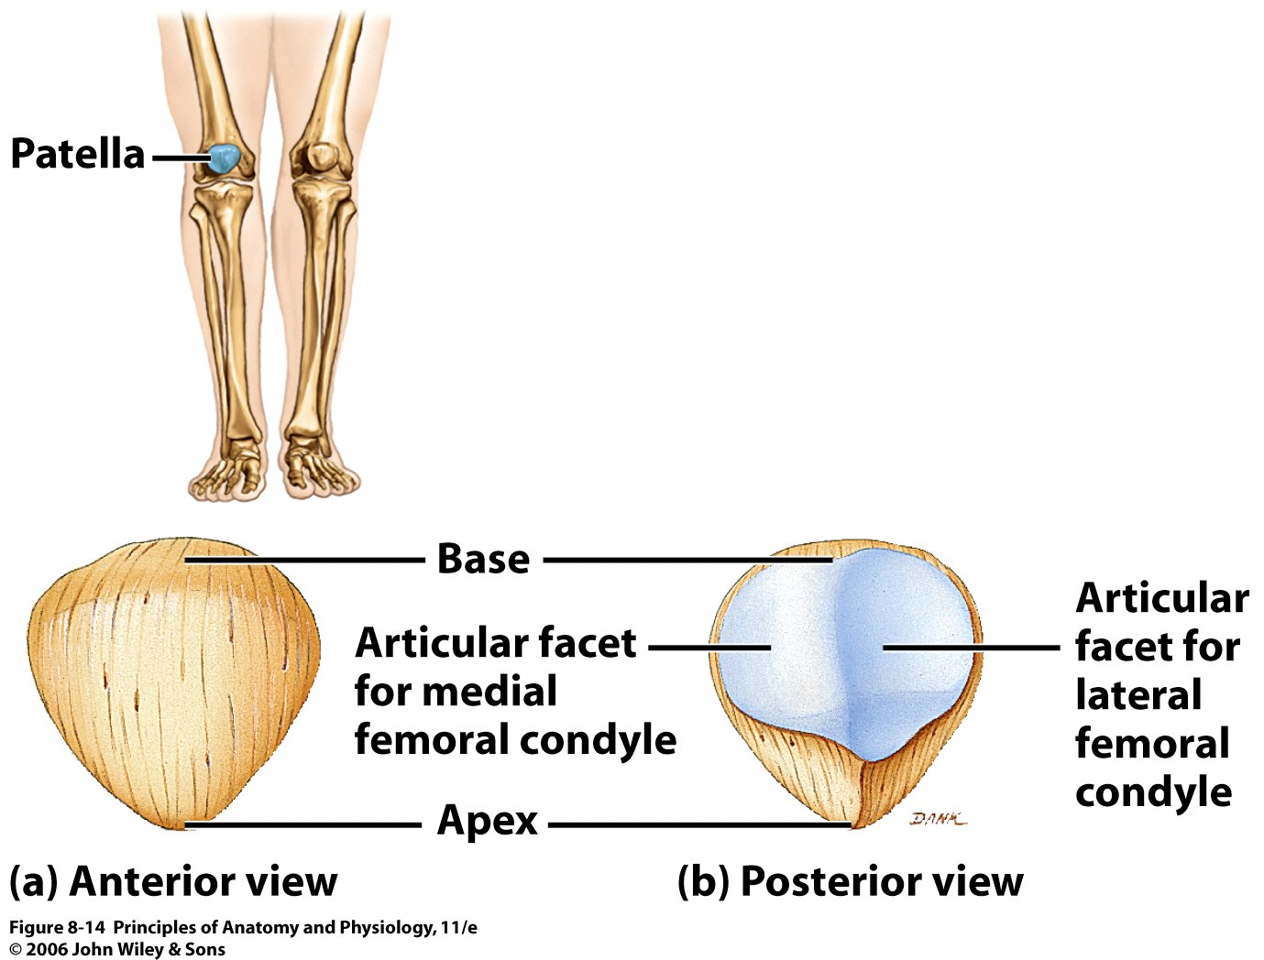
La patela es un hueso sesamoideo que forma parte de la rodilla

Slide 13

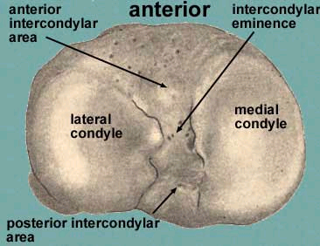
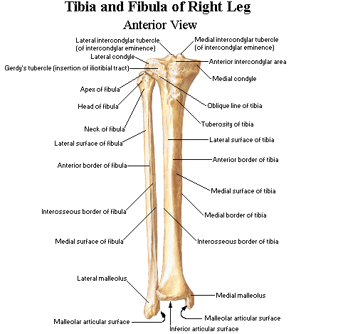
La tibia y fíbula son huesos largos que están entre la rodilla y el pie
Introducir texto

Slide 14
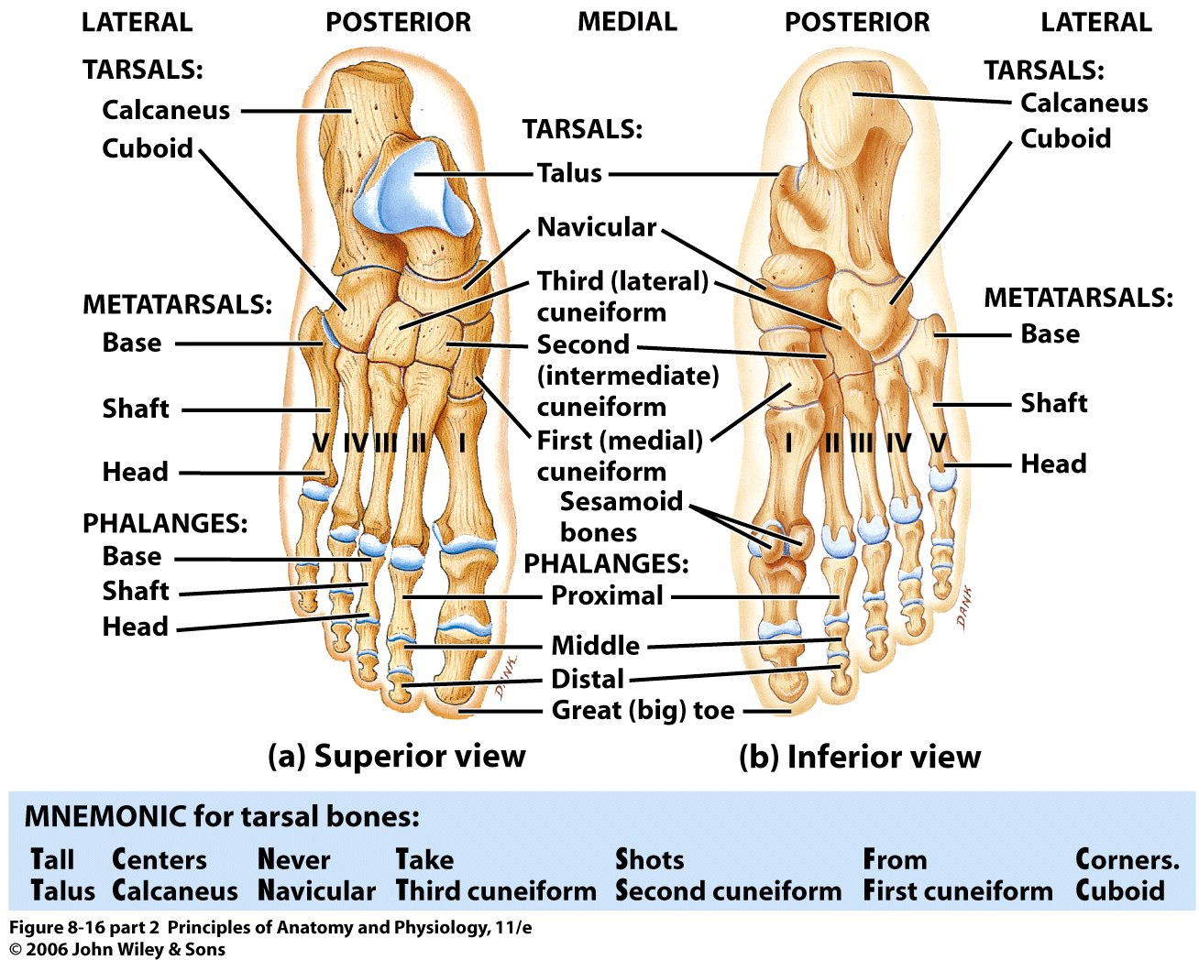
El pie está compuesto por numerosos huesos

Slide 15
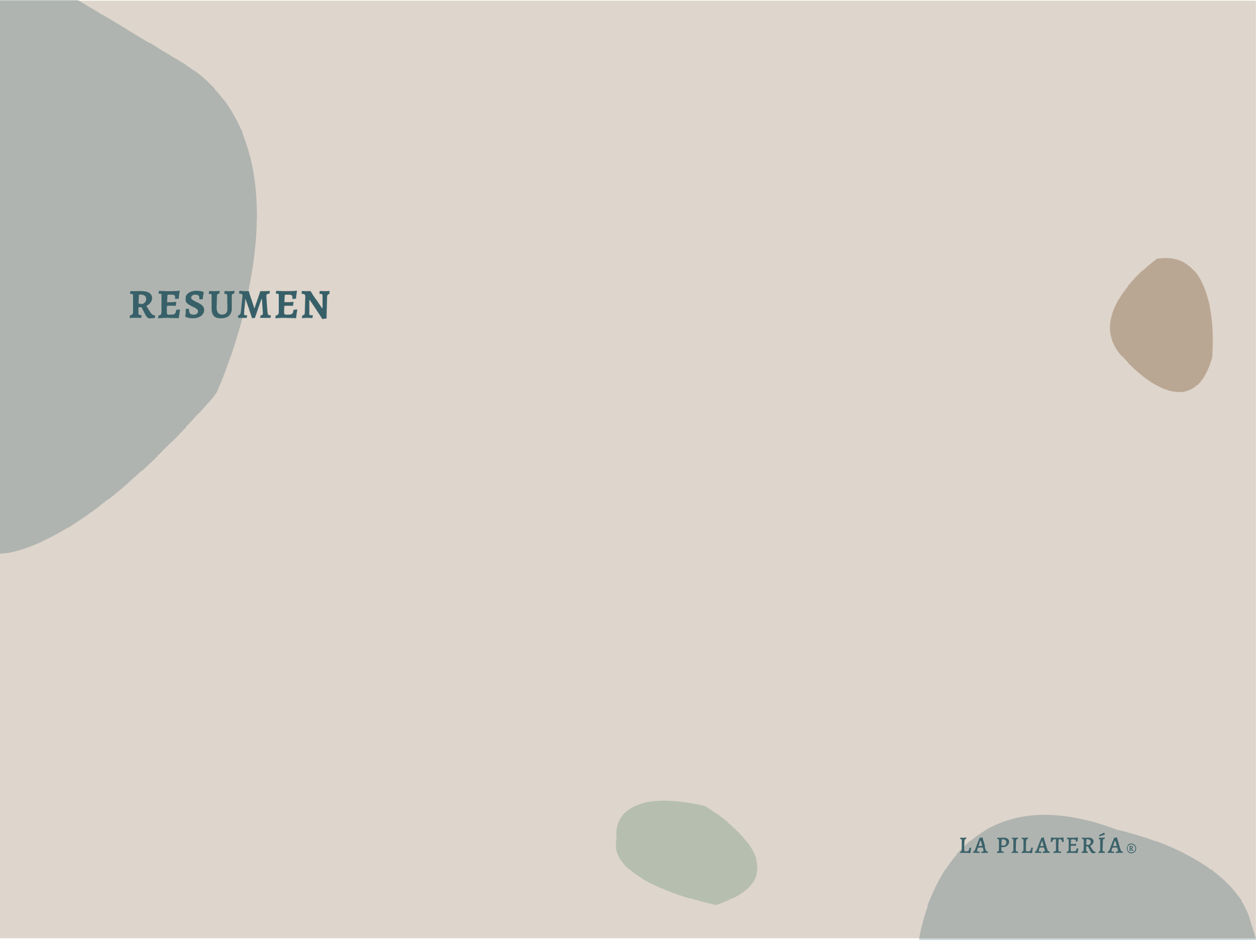
El miembro inferior es la estructura que se extiende desde la pelvis hasta los dedos de los pies y se encarga de soportar el peso del cuerpo y permitir el movimiento. La osteología del miembro inferior es importante en el estudio de la biomecánica del cuerpo humano, ya que es fundamental para entender cómo los huesos y las articulaciones trabajan juntos para producir movimientos complejos. El hueso más grande del cuerpo humano, el fémur, es parte del miembro inferior y se conecta a la pelvis mediante una articulación de bola y enchufe llamada cadera. Además, la tibia y el peroné son importantes en la formación de la rodilla y del tobillo, y son responsables de la estabilidad y movilidad de estas articulaciones.

Slide 16
Artrología

Slide 17
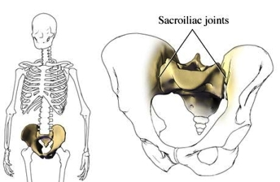
Cada ilion de cada coxal articula con el sacro, formando la articulación sacroiliaca.
Articulación sinovial plana y fibrosa

Slide 18
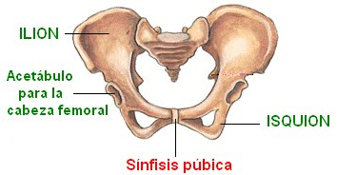
Por anterior, ambos coxales se unen a través del pubis mediante una articulación cartilaginosa secundaria.

Slide 19
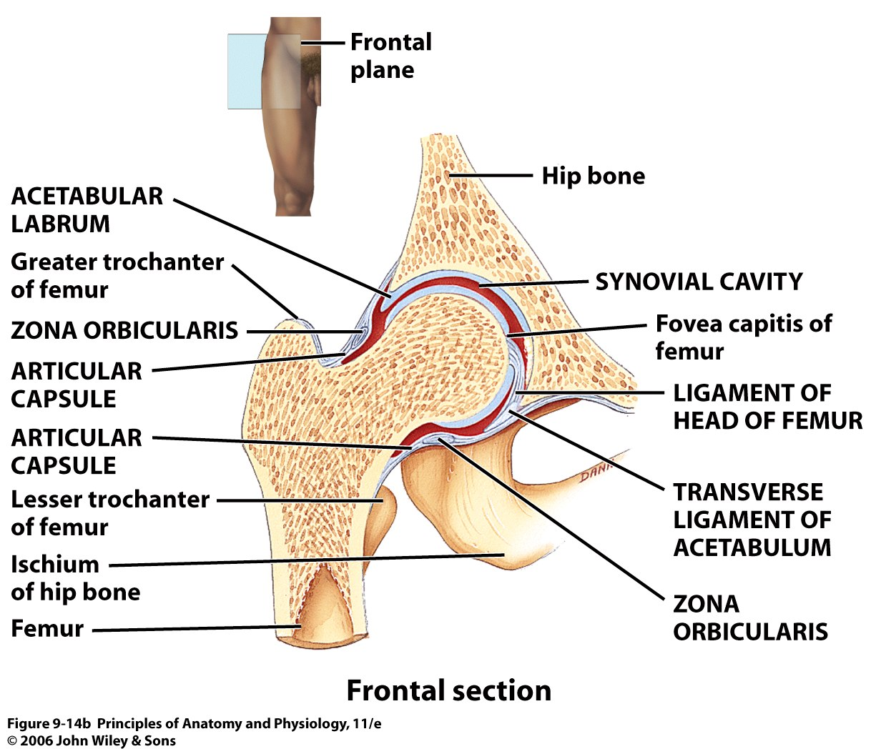
El fémur articula por superior con el acetábulo de cada coxal, formando una articulación sinovial esferoidea

Slide 20
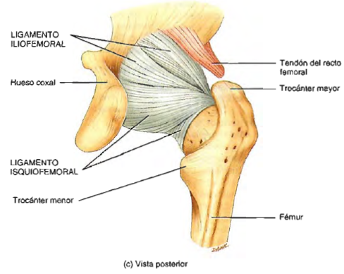
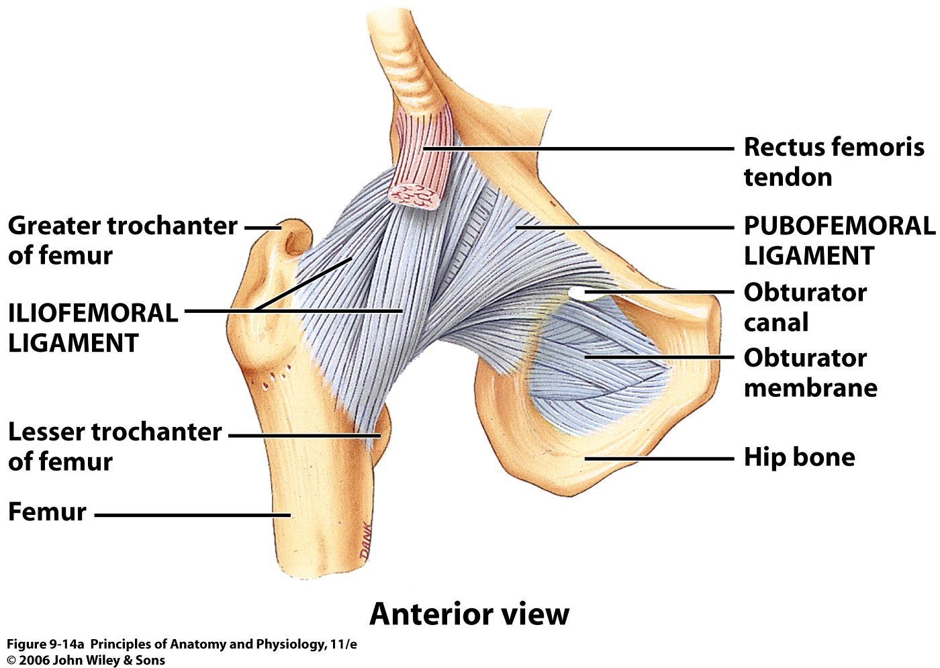
A diferencia de la glenohumeral, la articulación coxofemoral es altamente congruente y posee ligamentos robustos que la mantienen coaptada.

Slide 21
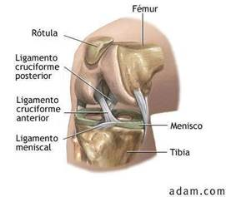
La rodilla es un complejo articular formada por dos articulaciones, la pátelo-femoral y la fémoro-tibial
Mientras que la fémoro-patelar es troclear, la fémoro-tibial es bicondílea

Slide 22
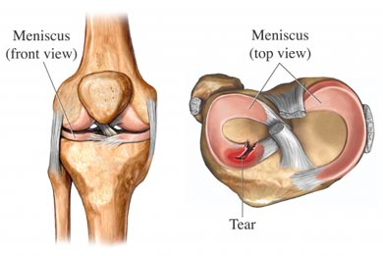
La articulación fémoro-tibial necesita de anillos fibrocartilaginosos (meniscos) y ligamentos para incrementar su congruencia
Además los meniscos previenen el desgaste excesivo de los cartílagos articulares

Slide 23
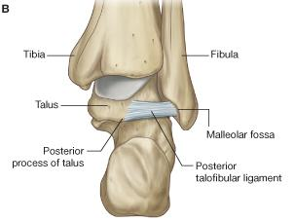
La articulación tibiotarsiana está formada por tres huesos, la cara distal de tibia y fíbula, y la cara superior del astrágalo
Articulación de tipo bisagra

Slide 24
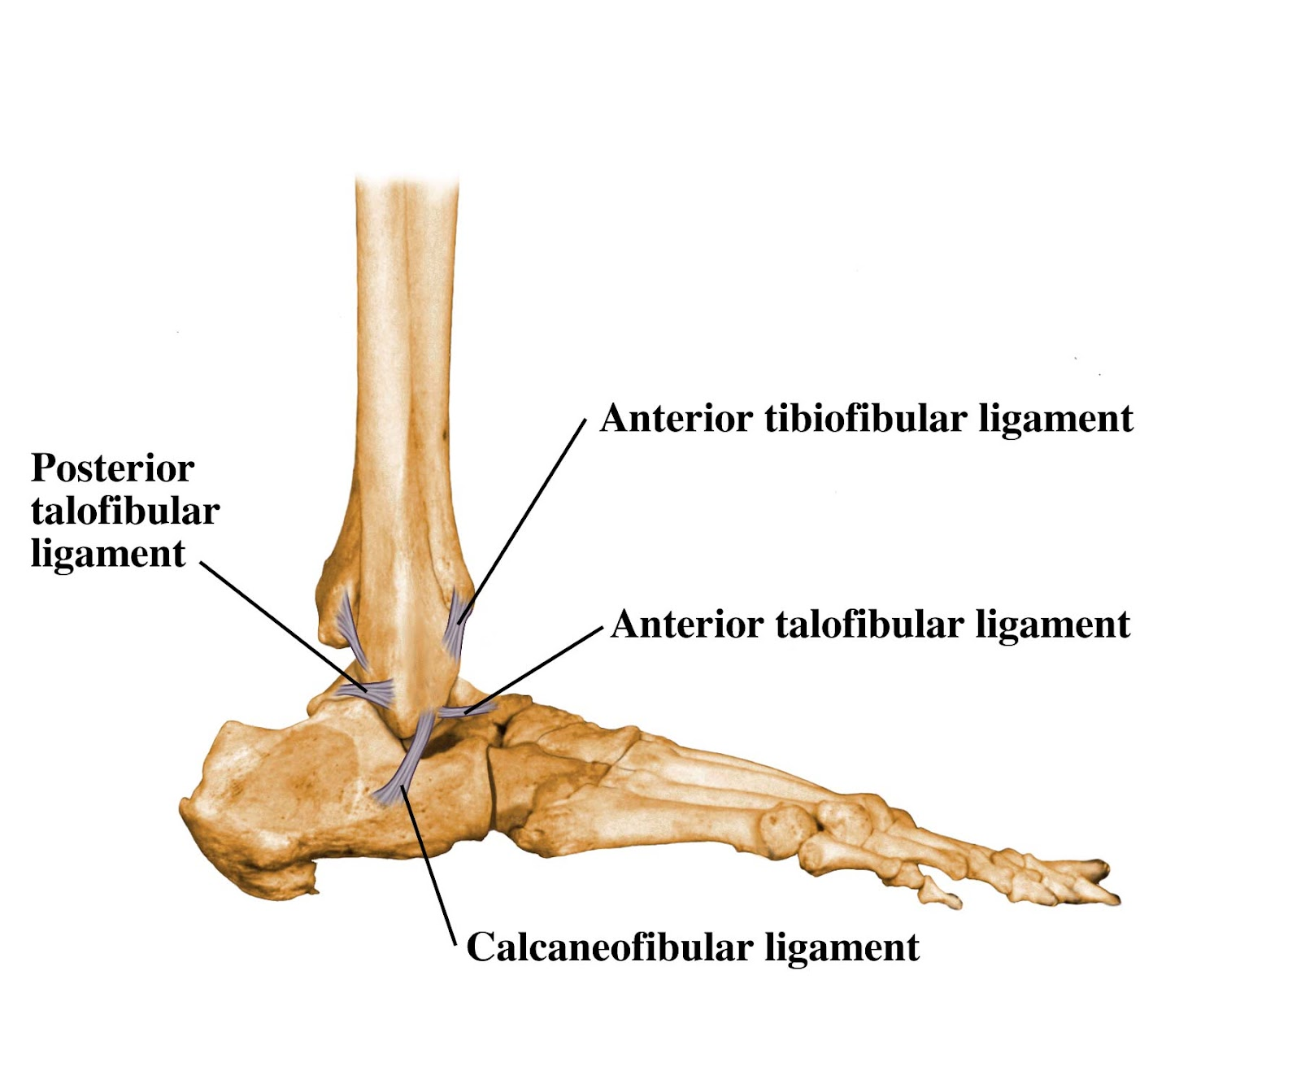
La articulación tibiotarsiana es estabilizada por diferentes ligamentos

Slide 25
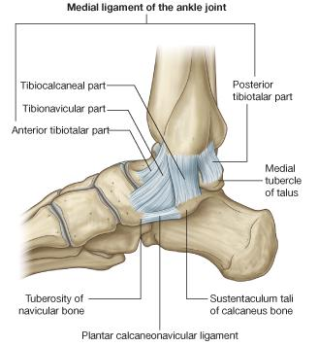
La articulación tibiotarsiana es estabilizada por diferentes ligamentos

Slide 26
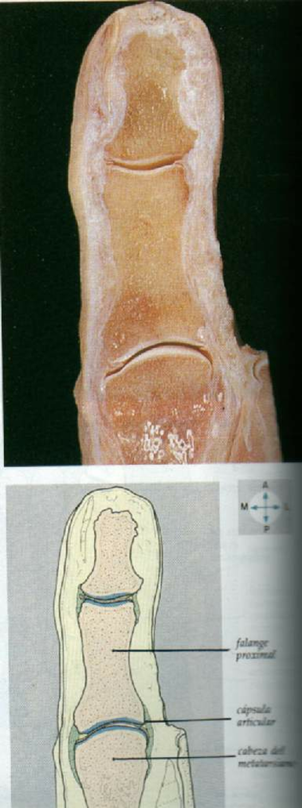
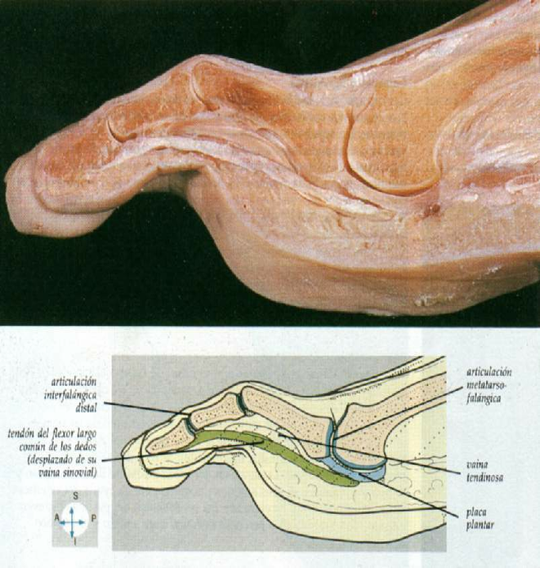
Otras articulaciones del pie
Articulacion Metatarsofalangicas e Interfalangicas
METATARSO- FALANGE
flexion y extension (abduccion aduccion)
INTERFALANGICAS
flexion y extension

Slide 27
Articulaciones, ubicación, tipo y función del miembro superior
Articulación | Ubicación | Tipo | Función
Articulación coxofemoral | Cadera | Enartrosis | Movimiento de flexión, extensión, aducción, abducción y rotación
Articulación sacroilíaca | Unión sacro y pelvis | Anfiartrosis | Transmisión de la carga del tronco hacia las extremidades inferiores
Articulación de la rodilla | Unión del fémur y la tibia | Esferoidea | Movimiento de flexión, extensión y rotación
Articulación del tobillo | Unión de la tibia, el peroné y el hueso del tarso | Troclear | Movimiento de flexión plantar, flexión dorsal.
Articulaciones de la articulación del pie | Unión de los huesos del tarso, metatarsianos y falanges | Variedad de articulaciones | Proporcionan flexibilidad y estabilidad a la estructura del pie

Slide 28
La artrología del miembro inferior se enfoca en las articulaciones que permiten el movimiento de la cadera, rodilla, tobillo y pie. La cadera es una articulación esférica que proporciona estabilidad y movilidad. La rodilla es una articulación en bisagra que permite la flexión y extensión de la pierna, mientras que el tobillo y el pie son articulaciones complejas que permiten la flexión, extensión, inversión, eversión y rotación. Es importante destacar que la biomecánica de estas articulaciones está estrechamente relacionada con la postura y el equilibrio del cuerpo. Por lo tanto, la comprensión de la artrología del miembro inferior es fundamental para el diseño de programas de entrenamiento y rehabilitación adecuados.

Slide 29
Miología

Slide 30
Los músculos asociados a las extremidades son numerosos y cumplen diversas funciones biológicas.
Para fines pedagógicos, estos se dividirán en distintos planos a medida que los vamos descubriendo como si fuese una disección anatómica

Slide 31
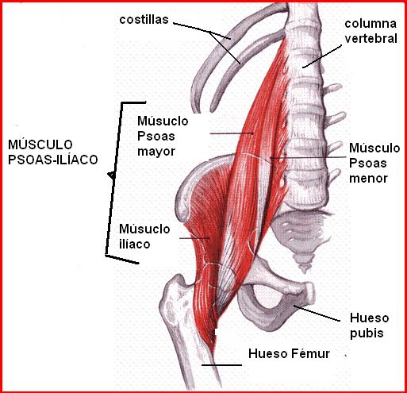
El psoas iliaco es un músculo mixto que va desde la zona abdominal hasta el fémur, pasando a través de la pelvis
Es el principal flexor de cadera.

Slide 32
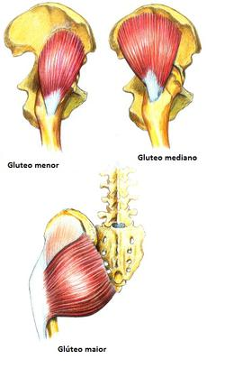
En la cara posterior de la pelvis están los glúteos
Abductores de cadera
Principal extensor de cadera

Slide 33
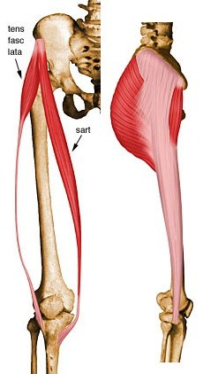
El sartorio es el músculo más superficial de la cara anterior del muslo. Realiza rotación lateral, separa y flexiona la cadera.
El músculo tensor de la fascia lata es pequeño, está en lateral y abduce la cadera.

Slide 34
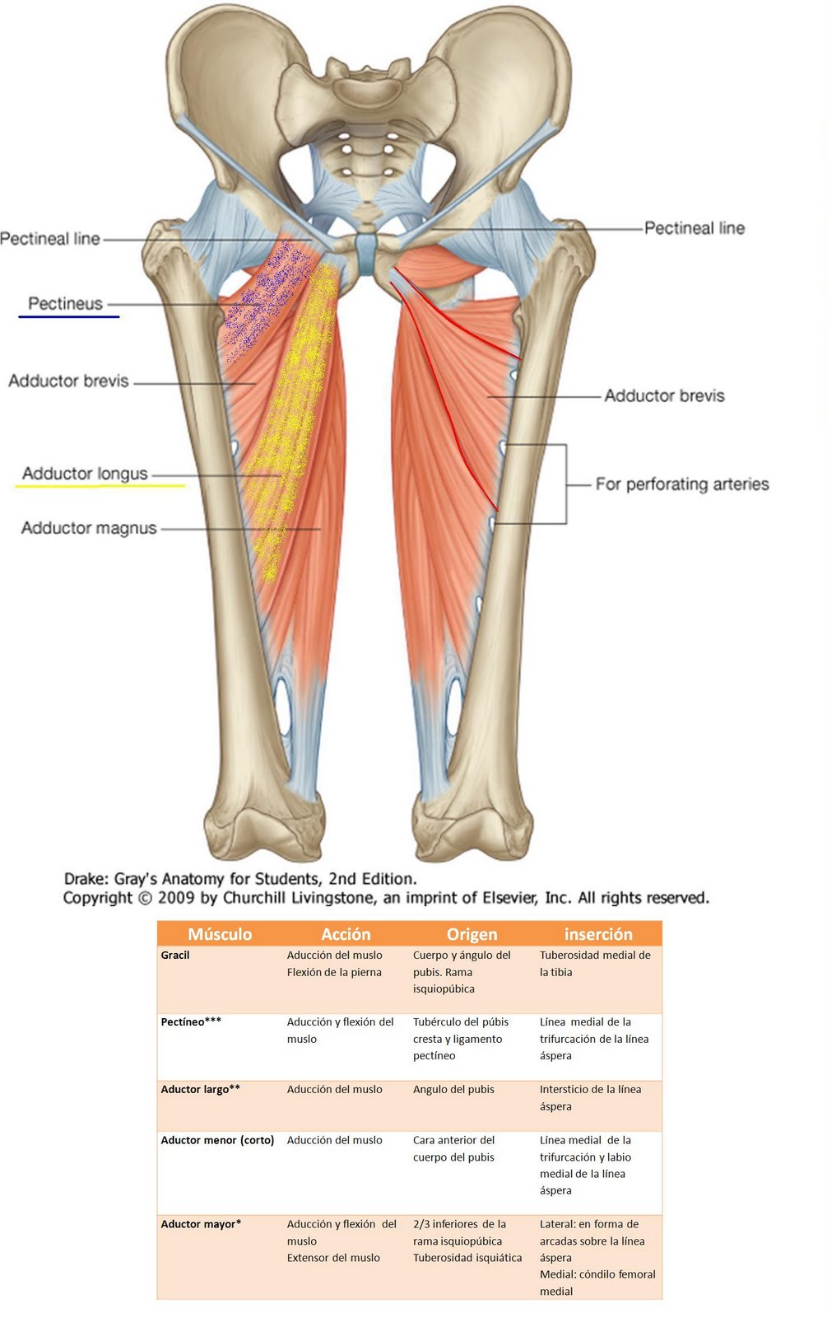
Los aductores van desde el pubis hasta el fémur

Slide 35
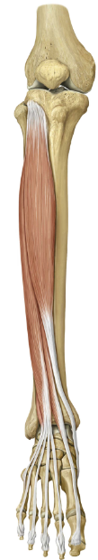
Estabiliza el tobillo, además induce flexión dorsal, evitando arrastrar la punta del pie durante la marcha
El tibial anterior va desde la cara anterolateral de la tibia, hasta la región del tarso en el pie

Slide 36
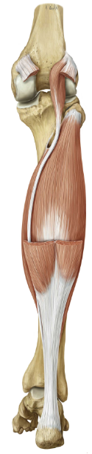
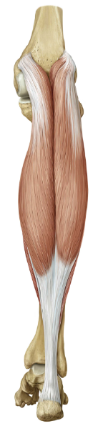
Su principal acción es la flexión plantar. El gastrocnemio realiza además flexión de rodilla.
Mientras que el gastrocnemio va desde los cóndilos femorales el soleo nace en la cara superior de la fíbula. Ambos se insertan en el calcáneo.

Slide 37
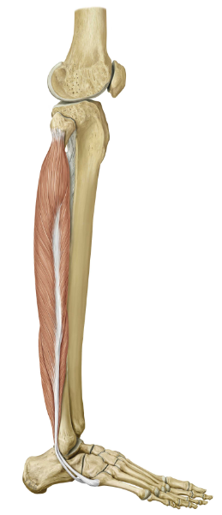
Su principal acción es flexión plantar y la eversión de tobillo.
El fibular largo va desde la cara lateral de la tibia y cabeza de la fíbula, hasta el primer metatarsiano.

Slide 38
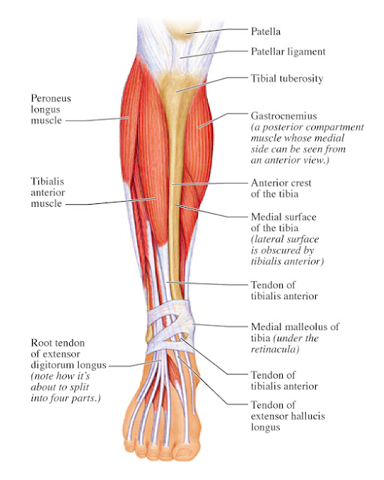
Pierna por anterior

Slide 39
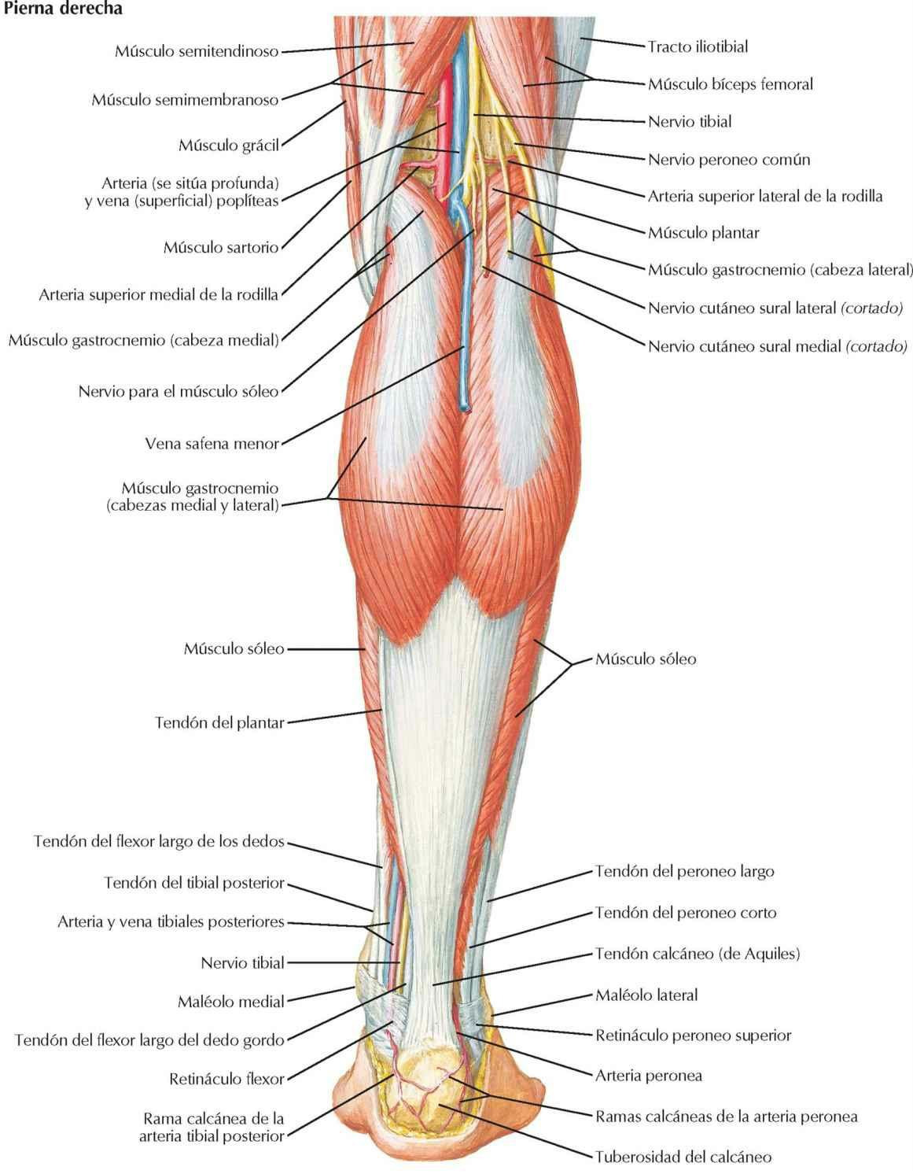
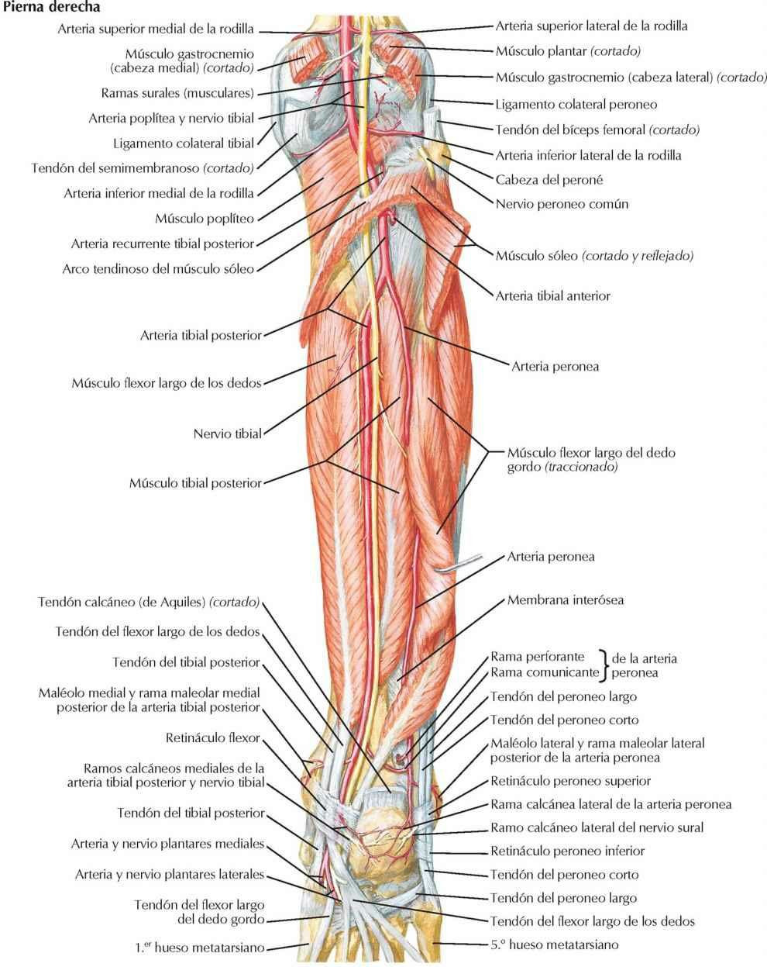
Pierna por posterior

Slide 40
Origen, inserción y acción músculos Miembro inferior
Músculo | Origen | Inserción | Acción
Glúteo mayor | Cresta ilíaca, espina ilíaca posterior, ligamento sacrotuberoso | Trocánter mayor del fémur | Extensión de la cadera, rotación externa y abducción de la cadera
Tensor de la fascia lata | Cresta ilíaca, espinas ilíacas anterosuperiores | Tracto iliotibial y cóndilo lateral de la tibia | Flexión, abducción y rotación interna de la cadera
Sartorio | Espina ilíaca anterosuperior | Borde superior de la tibia cerca de la tuberosidad tibial | Flexión, abducción, rotación externa y flexión de la rodilla
Recto femoral | Espina ilíaca anteroinferior y línea intertrocantérica del fémur | Base superior de la rótula y tuberosidad tibial anterior | Extensión de la rodilla y flexión de la cadera

Slide 41
Origen, inserción y acción músculos Miembro inferior
Vasto medial | Línea áspera del fémur, intersticio intermuscular medial | Base medial de la rótula | Extensión de la rodilla
Vasto lateral | Línea áspera del fémur, intersticio intermuscular lateral | Base lateral de la rótula | Extensión de la rodilla
Vasto intermedio | Línea áspera del fémur, intersticio intermuscular anterior | Base de la rótula | Extensión de la rodilla
Bíceps femoral | Espina ilíaca posterior, línea glútea inferior, línea áspera, cabeza larga de la fíbula | Cabeza del peroné, línea áspera del fémur | Extensión de la cadera, flexión de la rodilla
Semitendinoso | Tuberosidad isquiática | Tibia (cara medial de la inserción del tendón del semitendinoso) | Extensión de la cadera, flexión y rotación interna de la rodilla

Slide 42
Origen, inserción y acción músculos Miembro inferior
Semimembranoso | Tuberosidad isquiática | Cóndilo medial de la tibia | Extensión de la cadera, flexión y rotación interna de la rodilla
Tibial anterior | Superficie lateral de la tibia, membrana interósea | Cúbito y primer metatarsiano | Dorsiflexión y inversión del pie
Peroneo largo | Cabeza del peroné, tercio medio de la cara lateral de la tibia, membrana interósea | Base del primer metatarsiano y primer cuneiforme | Eversión y flexión plantar del pie
Gastrocnemio | Cóndilos femorales, capsula articular de la rodilla | Calcáneo a través del tendón de Aquiles | Flexión plantar del pie y flexión de la rodilla
Sóleo | Cabeza del peroné y tuberosidad del calcáneo | Calcáneo a través del tendón de Aquiles | Flexión plantar del pie

Slide 43
Origen, inserción y acción músculos Miembro inferior
Flexor largo del dedo gordo | Parte inferior del fémur y membrana interósea | Base de la falange distal del dedo gordo | Flexiona la articulación metatarsofalángica del dedo gordo y las articulaciones interfalángicas distales
Músculo aductor del dedo gordo | Tubérculo del calcáneo, aponeurosis plantar y fascia del abductor del dedo gordo | Base de la falange proximal del dedo gordo | Aduce el dedo gordo hacia los otros dedos y ayuda en la flexión plantar del pie
Músculo flexor corto de los dedos | Parte inferior del calcáneo y la base del quinto metatarsiano | Tendones de los músculos flexores de los dedos | Flexiona las articulaciones metatarsofalángicas de los dedos 2 a 5
Músculo lumbrical | Tendón del músculo flexor largo de los dedos | Extremidad dorsal del tendón del músculo extensor de los dedos | Flexiona la articulación metatarsofalángica y extiende las articulaciones interfalángicas proximales de los dedos 2 a 5
Músculo interóseo plantar | Cara medial del calcáneo, fascia plantar y huesos del tarso | Bases de los metatarsianos | Flexiona los dedos y ayuda en la inversión y eversión del pie

Slide 44
En grupos deberán analizar 5 ejercicios clásicos de Pilates e identificar:
- Músculos del miembro inferior involucrados en este.
- Articulaciones y funcionamientos involucrados en esta acción
Tendrán 20 min para desarrollar la actividad
Deben entregar el análisis en un tabla, donde se indique el ejercicio, la musculatura y las articulaciones con sus funciones
Actividad de aprendizaje

Slide 45
Listado de ejercicios
1) The Hundred
2) Rolling Like a Ball
3) Single Leg Circles
4) Rolling Like a Candle
5) Single Leg Stretch
6) Double Leg Stretch
7) Spine Stretch Forward
8) Open Leg Rocker
9) Corkscrew
10) Saw
11) Swan Dive
12) Single Leg Kick
13) Double Leg Kick
14) Neck Pull
15) Scissors
16) Bicycle
17) Shoulder Bridge
18) Spine Twist
19) Jackknife
20) Teaser
Actividad de aprendizaje

Slide 46

Dalley, A. F., II, & Agur, A. (2022). Moore. Anatomia con orientacion clinica (9a ed.). Ovid Technologies.
Drake, R. L. (2014). Gray. Anatomia Para Estudiantes (2a ed.). Elsevier.
Netter, F. H. (2023). Netter. Atlas de Anatomia Humana. Abordaje Regional (8a ed.). Elsevier.

